Slide 1
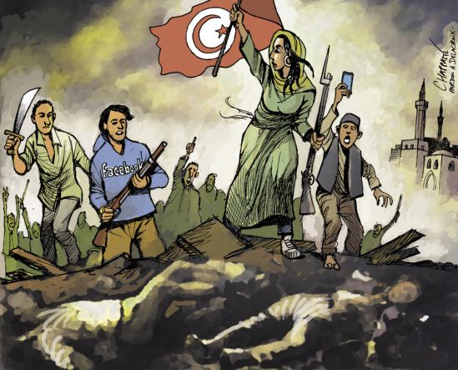
B. La liberté d’expression et les réseaux sociaux
1) Un espace de libre expression
Document 1 : Le nouveau monde arabe », dessin de Patrick Chappatte paru le 5 mars sur le site Globe Cartoon
Document 2 :
(…) Depuis le début, les réseaux sociaux ont pris leur part à la révolution tunisienne, l'ont accompagnée. Voire précipitée, analyse Astrubal, co-administrateur de Nawaat, site en pointe pour la diffusion de témoignages (écrits, photos, vidéos, etc.) sur nombre de canaux de diffusion, de YouTube à Facebook. «Serions-nous arrivés à ce résultat sans les réseaux? Peut-être, mais dans cinq ou dix ans. Ils ont été une pièce maîtresse de cette révolution», défend cet ancien avocat de Tunis devenu universitaire français et activiste de la toile tunisienne. (…)
Plus que Twitter, c'est sur Facebook que s'est faite la cyberrévolution. Le réseau de Mark Zuckerberg est utilisé par 1,5 à 2 millions de Tunisiens –un habitant sur cinq. «Twitter sert exclusivement pour diffuser des informations en temps réel, des chiffres, alors que Facebook permet surtout de partager des photos et des vidéos», décrypte @karim2k, alias Abdelkarim Benabdallah, prolixe sur Twitter. Et si le régime a bien tenté une censure par piratage et fermeture de comptes, Facebook restait difficile à museler complètement.
Pas de débat à la «qui de l'œuf ou de la poule», toutefois. «C'est grâce aux gens qui sont descendus dans la rue, dans tout le pays, qui ont pris des vidéos, les ont postées sur leur compte Facebook, que nous avons pu relayer l'information. Ce sont eux les véritables soldats sur le front», souligne karim2k, informaticien de métier, âgé de 34 ans. «Tout le monde a participé à cette révolution avec ses moyens».
«C'est une jonction des luttes, ajoute Selim Ben Hassen, président du mouvement citoyen Byrsa. Les gens ont diffusé ces vidéos par solidarité, et en faisant cela, sont allés au-delà de la peur sur laquelle jouait Ben Ali». (…)
«Comme les journalistes étaient empêchés de faire leur travail, ce sont les citoyens qui sont devenus journalistes et qui ont couvert l'événement», analyse Selim Ben Hassen. «Il y avait un besoin très fort d'informations. Les gens les ont consommées, et les ont aussi partagées», soutient Astrubal.
A quel tableau ce dessin fait-il référence ?
2) Quel message veut faire passer le dessinateur ?
3) D’après les documents 1 et 2, quel rôle les réseaux sociaux et Facebook ont-ils eu dans la révolution en Tunisie ? Faites une liste des différents éléments que vous trouvez.

Slide 2
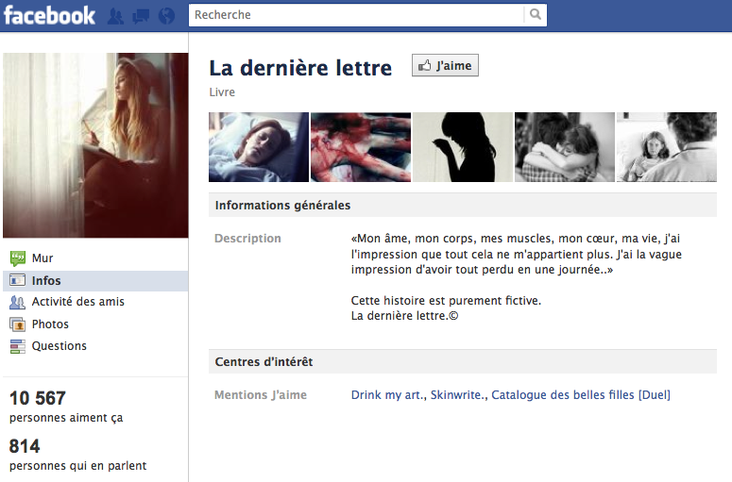
Document 3 : Une capture d’écran de la page « La dernière lettre » où une jeune internaute met régulièrement en ligne un chapitre de son livre.
4) Qu’est-ce que Facebook permet à cette jeune fille de faire ?
5) Pourquoi cela lui donne-t-il une liberté d’expression importante ?
6) Pour vous, pourquoi Facebook est-il un espace de libre expression ?
7) Rédiger un résumé sur la liberté d’expression sur Facebook.
Facebook et les réseaux sociaux sont un espace de libre expression car…

Slide 3
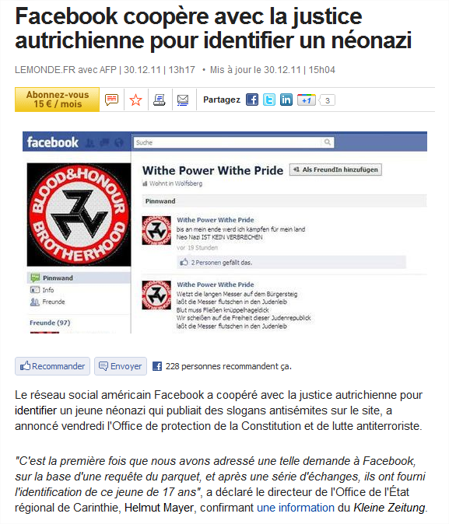
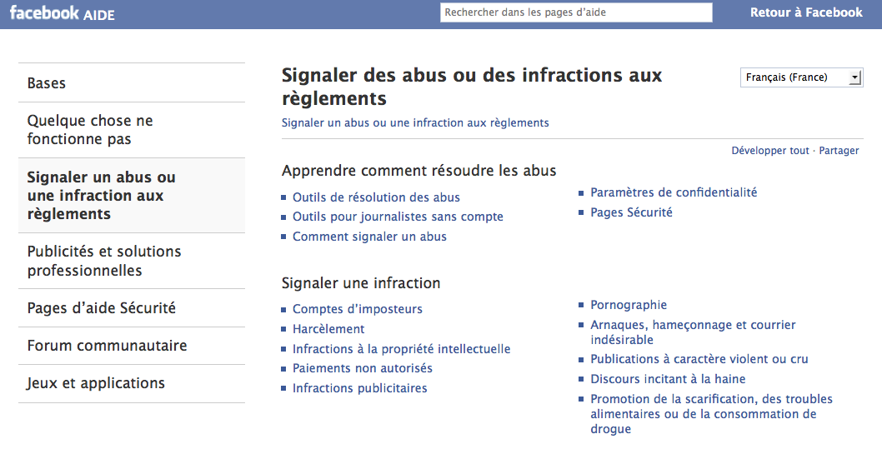
B. La liberté d’expression et les réseaux sociaux
2) Les limites mises par Facebook à cette liberté d’expression
Document 4 :
Un article du journal Le Monde, Facebook coopère avec la justice pour identifier un néonazi, le 30 décembre 2011.
Document 5 : Une capture d’écran du site Facebook sur les abus et les infractions aux règlements
2) Qu’est-ce qui est considéré comme une infraction par Facebook ?
3) Comment peut-on signaler une infraction sur Facebook ?
1) Pourquoi Facebook a-t-il coopéré avec la justice ?

Slide 4
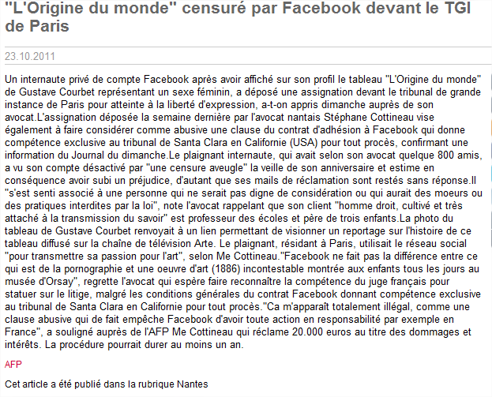
Document 6 : Facebook ferme le compte d’un internaute. Site internet du Parisien.
6) Rédiger un résumé sur les limites à la liberté d’expression mises par Facebook .
Facebook est une entreprise privée qui limite la liberté d’expression en…
4) Pourquoi le compte a-t-il été fermé ?
5) Quel tribunal juge des plaintes qui concernent Facebook ?

Slide 5
B. La liberté d’expression et les réseaux sociaux
3) Les limites légales à cette liberté d’expression
Document 7 : Harcèlement sur Facebook : “Nous avons été traumatisées”
Publié le 6 mai 2011 à 05h42 sur le site Francesoir.fr/ Les adolescents harcelés dans leur classe deviennent aussi des têtes de Turc sur Internet. L’Education nationale a passé un accord avec Facebook pour pouvoir agir.
c) Lydia, mère d’un enfant de 11 ans, Clamart
« Mon fils a perdu confiance en lui à cause des insultes sur Facebook. Une élève de sa classe a commencé à lui envoyer des messages pour le traiter de “nul”, de “dernier de la classe”, de “connard”. Je m’en suis rendu compte rapidement, car j’ai toujours gardé un œil vigilant sur Facebook. Sur le coup, mon fils était traumatisé, il en a pleuré. J’ai mis un terme à cette histoire en bloquant les messages de cette petite fille. »
Lola, 15 ans, collégienne
Lola est en troisième. Les élèves de son collège l’accusent d’être responsable de la tentative de suicide de l’un de ses amis. L’adolescente déboussolée a posté un SOS sur le forum de discussion Doctissimo. « Tous les jours, j’ai le droit à des insultes et des brimades. Hier, sur Facebook, j’ai reçu des menaces de mort postées par des inconnus. J’ai peur de retourner au collège. J’ai pensé à porter plainte, mais j’ai peur que ça empire. Je ne sais pas quoi faire. »
Les élèves harceleurs virés de Facebook
« Bouffonne, j’vais t’éclater la gueule », « Espèce de chienne », « J’t’aime pas, alors casse-toi ou j’vais te démonter la face »… Avec le développement des nouvelles technologies, le harcèlement scolaire, dont sont victimes environ 10 % des élèves, a trouvé son prolongement sur le Web, notamment sur Facebook.
a) « Paul la poucave » a fait trembler le lycée. Trois élèves d’un établissement de la région lyonnaise ont colporté des potins de cours de récré pendant deux mois, masqués derrière ce nom de profil Facebook (qui signifie « Paul le rapporteur » en argot). Jusqu’au jour où ils ont posté des photos compromettantes de Lauren et Margaux, toutes deux en classe de première. « Le genre de bêtises bien ridicules qu’on fait pendant une soirée arrosée. C’était trop gênant, ces photos ont fait le tour du lycée », raconte Lauren. Pour couper court, les deux copines de 17 ans n’ont pas hésité à « signaler un abus » pour « atteinte à la vie privée » sur Facebook. Le compte a immédiatement été fermé. « On a fini par découvrir qui était derrière tout ça. Mais on se voyait mal aller se plaindre au proviseur, même s’ils ont fait beaucoup de mal. Leur grand jeu consistait à inventer des histoires de couple et à insinuer que les filles trompaient leur copain. Ils faisaient aussi courir des bruits plus anodins en affirmant par exemple que certains ne se lavaient pas. »
b) M. G., père de Marie, 12 ans
« En février dernier, une camarade de ma fille Marie, âgée de 12 ans, a créé un groupe Facebook “anti-Marie”. C’est arrivé après que ma fille a tenu des propos maladroits à l’encontre d’une autre élève qui s’était fait récemment agressée – « Ça ne doit pas être drôle d’être noire », lui avait-elle dit. Marie, qui n’a pas de compte Facebook, est alertée quelques jours plus tard par une amie. La gamine fautive a rapidement regretté son geste. Mais le mal était fait : 150 élèves de l’école, toutes classes confondues, avaient déjà rejoint les “anti-Marie”. Les messages d’insultes fusaient. On la traitait de tous les noms, et surtout de raciste. A l’école, c’était pire encore. Nous nous sommes relayés pendant plusieurs jours avec ma femme pour l’accompagner le matin. J’ai essayé de contacter Facebook pour faire supprimer ce groupe. Impossible de les joindre par téléphone. Je n’ai jamais eu de réponse à mon courrier. Le groupe a finalement été fermé dix jours plus tard. Mais ma fille a été traumatisée, ce sont des souvenirs qui restent. »
Dans les 3 textes, relever les différents actes de harcèlement commis sur Facebook.

Slide 6
Blocage ou fermeture du compte
Face à ce fléau, le ministère de l’Education nationale a pris une mesure radicale : la fermeture du compte Facebook des élèves « harceleurs ». Une décision qualifiée d’« historique » par Eric Debarbieux. Fruit d’un partenariat avec la CNIL et l’association E-enfance, cette convention sera signée dans les semaines à venir et entrera aussitôt en vigueur. « Après avoir été signalé au chef d’établissement, à la CNIL ou à E-enfance (via le numéro Net Ecoute : 0.820.200.000), les administrateurs de Facebook seront à leur tour prévenus et l’enfant incriminé recevra un premier avertissement. Si les faits se reproduisent, le réseau social décidera, en concertation avec l’établissement et les différents organismes partenaires, de bloquer ou de fermer définitivement le compte du harceleur », explique Justine Atlan, directrice d’E-enfance. En cas de diffamation ou d’injures, les parents des victimes pourront bénéficier d’un accompagnement pour porter plainte.
Document 8 : Écrire sur Facebook peut provoquer son licenciement
a) « Le licenciement de salariés pour avoir [critiqué] leur hiérarchie sur Facebook a été jugé "fondé" vendredi par le conseil des prud'hommes de Boulogne-Billancourt, a-t-on appris auprès des avocats des différentes parties. Le conseil des prud'hommes a jugé "fondé" le licenciement des deux salariés de la société Alten (…) de Boulogne-Billancourt, à qui il était reproché d'avoir échangé des propos critiques à l'égard de leur hiérarchie et d'un responsable des ressources humaines de l'entreprise sur le réseau social Facebook.
Les faits reprochés aux salariés remontent à décembre 2008. Lors d'échanges sur Facebook, l'un des salariés, s'estimant mal vu par sa direction, avait ironisé sur sa page personnelle, en disant faire partie d'un "club des néfastes". Deux autres employées avaient répondu : "Bienvenue au club." La direction d'Alten, prévenue par un autre salarié qui avait accès aux échanges sur le réseau social en tant qu'"ami", avait alors décidé de licencier les trois salariés pour "faute grave", considérant leurs propos comme une "[critique] de l'entreprise" et une "incitation à la rébellion". La société avait fait valoir qu'elle n'avait pas "violé la vie privée de ses salariés", les propos ayant été échangés "sur un site social ouvert". En revanche, les salariés ont plaidé que l'échange entre les salariés avait un caractère strictement "privé". »
Extrait d’un article publié le 19/11/2010 - Modifié le 20/11/2010, en ligne sur Le Point.fr.
2) Quels organismes ont agi pour lutter contre le harcèlement sur Facebook ?
3) Quelles mesures peuvent-être prises contre un harcèlement sur Facebook ?
b) « (…) comme l'explique l'avocat Christian Noël, interrogé par l'Agence France-Presse, "nous sommes au tout début d'un phénomène qui va énormément se répandre". En France, un salarié peut en effet parfaitement critiquer son employeur. Ce droit est même (…) inscrit dans le code du travail. Le tout étant de ne pas tomber dans la caricature, la diffamation ou l'exagération. Or la frontière est parfois [mince].
Le danger existe bel et bien. Car, qu'il s'agisse ou pas de vie professionnelle, "c'est une grave erreur de croire que ce qu'on écrit sur les réseaux sociaux est totalement impuni et non sanctionnable ", insiste Christian Noël. Un Internaute averti en vaut donc deux. »
Extrait d’un article de Chloé Durand-Parenti le 20/05/2010 à 18:11 Le Point.fr
9) Rédiger un résumé sur les limites mises par la loi à la liberté d’expression sur Facebook.
La liberté d’expression est limitée par la loi sur Facebook. Dans les cas de harcèlement…
a) 4) Pour quelles raisons des salariés ont-ils été licenciés ?
5) Quel tribunal a donné raison à l’entreprise ?
6) Quels libertés sont opposées l’une à l’autre dans ce cas ?
b) 7) Un salarié a-t-il le droit de critiquer son employeur ?
8) Quelle est la limite à cette possibilité ? Cette limite est-elle très précise ?

